Slide 1
Бессмертный полк

Slide 2
Знать прошлое – это значит,
во многом понять настоящее и
уметь предвидеть будущее.
Проект посвящён 70 - летию Победы в Великой Отечественной войне.
14 человек из 3 б класса провели исследование
«След войны в моей семье».

Slide 3
Харитонова Алиса
Мой прадед был простым солдатом, преданным своей Родине был награждён медалями «За взятие Будапешта», «За отвагу.»
В нашей семье воевал мой прадед Винников Ефим Корнеевич.

Slide 4
Ветрова Дарья
Мой прадедушка Бушманов Борис Васильевич и моя прабабушка Бушманова Лидия Васильевна – ветераны Великой Отечественной войны.
Прадедушке было всего 18 лет, когда его отправили служить в 1941году в военно-воздушные войска на Север. А прабабушка, окончив Медицинскую Академию, лечила раненых.

Slide 5
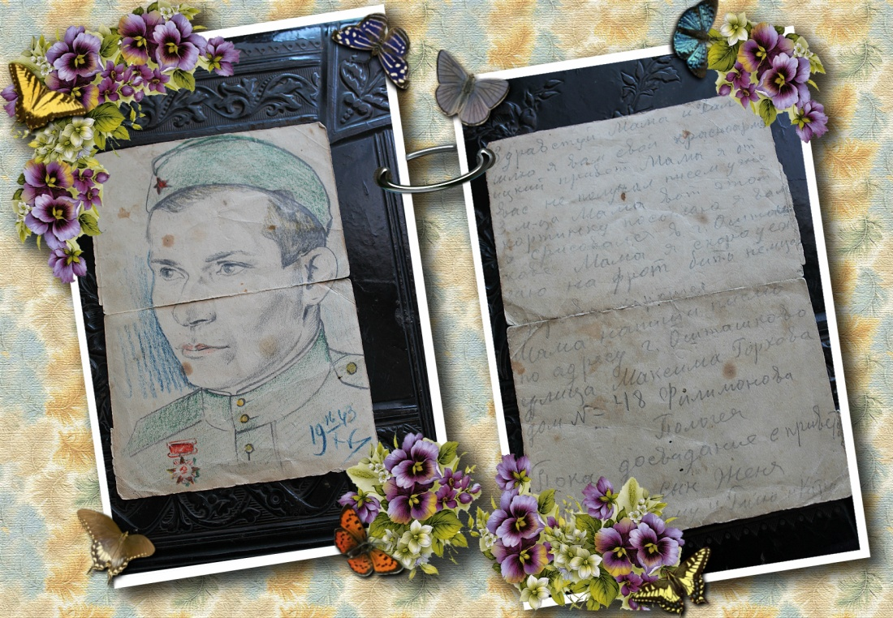
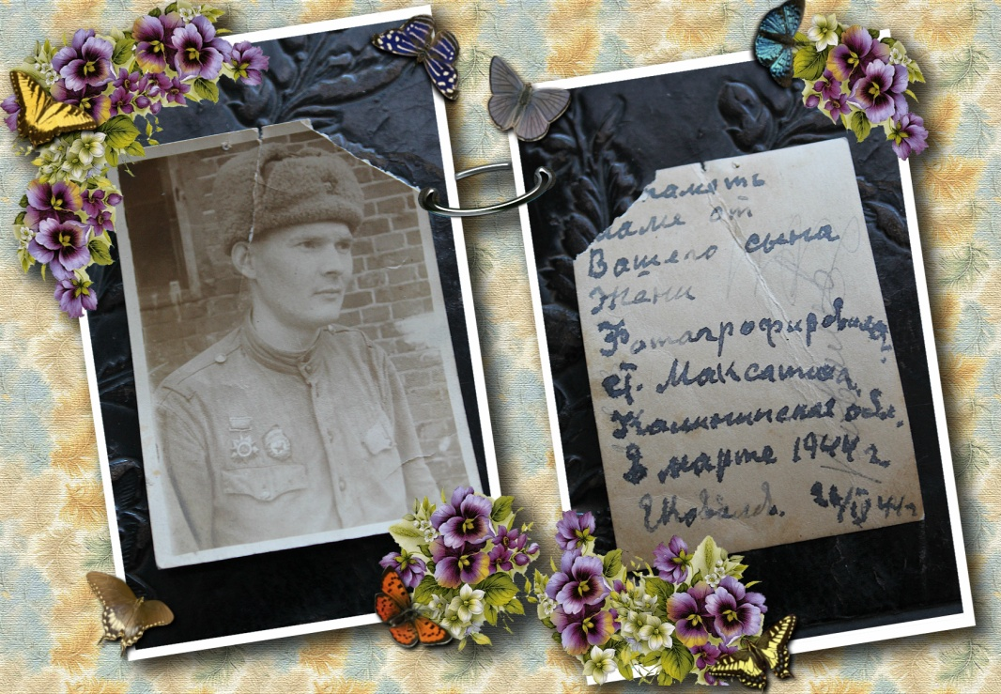
Моя прабабушка Галя все военные годы проработала на заводе, где ей приходилось собирать мины. У прабабушки три родных брата Виктор, Анатолий и Евгений погибли на войне.
Булыгин
Григорий
Больше всего нам известно о судьбе брата Евгения. Он прошел почти всю войну: был призван в ряды Красной Армии 3 октября 1941г., погиб 4 февраля 1945 г. Участвовал во всех операциях разведгруппы. Был награжден Орденом Отечественной войны II степени.

Slide 6
Мой прадедушка Николай Львович был дважды награждён орденами “Славы”.
Мой прадедушка Павел Шустов, погиб 6 мая 1945 года в Восточной Пруссии. Он очень редко писал, и письма были короткими, видимо писать, на войне было некогда.
Климина Алиса

Slide 7
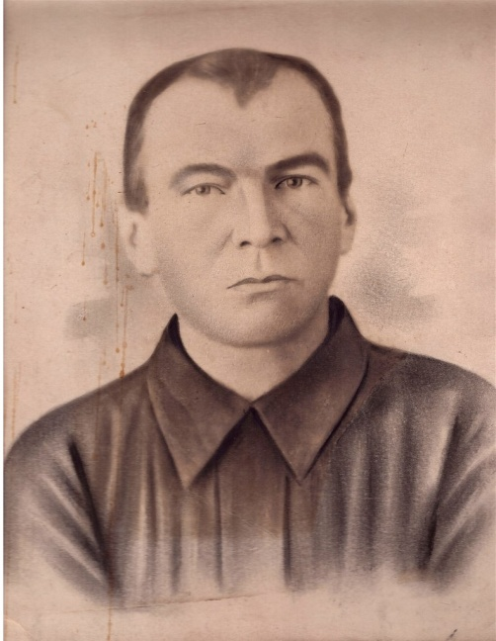
Мой дед Лелеев Павел Александрович пропал без вести в 1941 году.
Бабушка Лелеева Антонина Михайловна трудилась в колхозе и воспитывала шестерых детей.
Мой дед Маслов Михаил Иванович служил медбратом, был ранен и в 1944 году умер.
Куренева
Наталья Львовна

Slide 8
Мой прадедушка Смирнов Василий Андреевич служил в разведке.
Мой прапрадед Василий Иванович Рисинский воевал в партизанском отряде в белорусских лесах.
Мой прапрадедушка Иван Фёдорович Денисов воевал простым солдатом и дошёл до самого Берлина. Домой он пришёл с Победой и трофеями из Германии.
Смирнов Василий

Slide 9
Мой прадедушка Гладков Афанасий Иванович. В свои молодые годы он ушёл на фронт, жена и пятеро детей остались дома. Был ранен, отлежал в госпитале и снова на фронт. Он награждён орденами и медалями. Вернулся с войны, но вскоре от ранений умер.
Субботина Анжелика

Slide 10
Мой прадедушка Лякин Александр Александрович был призван в Красную Армию 29 октября 1941 года. Служил в стрелковом полку. А в сентябре 1942 года моей прабабушке Татьяне Павловне пришло извещение о том, что Александр Александрович не вышел из боя под Сталинградом. Пропал без вести. На Мамаевом кургане в Волгограде можно прочитать его фамилию.
Мой прадедушка Лапшин Дмитрий Семёнович во время войны работал на заводе в Рыбинске. Он делал снаряды для фронта. Потом завод эвакуировали в Уфу. Прадедушка очень хотел защищать Родину и сбежал на фронт, но его вернули на завод. Работа в тылу приравнивалась к службе в армии и на заводах нужны были рабочие, чтобы производить снаряды.
Скворцов Сергей

Slide 11
Ермонова
Екатерина
Мой прадедушка Бородий
Афанасий Онуфриевич.
В 1941г. дедушка был ранен в обе ноги, лежал в госпитале. Войну закончил в звании майор. Имел медаль за победу над Германией.

Slide 12
Мой прапрадед Кутузов Федор Прокопьевич воевал на протяжении всей Великой Отечественной Войны. Он участвовал в битве под Москвой. Брал Кенигсберг (сейчас Калининград). Вернулся целым и невредимым, без единого ранения. Имел боевые награды: Орден Красной Звезды и 3 медали за отвагу.
Мой прапрадед Отекин Федор Иванович участвовал в боях под Ржевом . В боях ему оторвало взрывом половину правой руки. Он имел 2 медали за отвагу.
Мой прадед Шубин Василий Евгеньевич защищал рубежи северных границ, а служил на острове Рыбачий на сторожевом катере. Имел награды за спасение людей.
Рыбин Иван

Slide 13
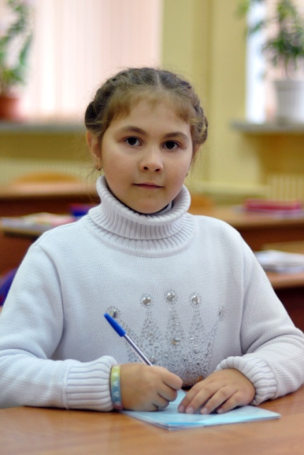
У моей прабабушки, Ершовой Антонины Васильевны, было пять братьев и три сестры. Все братья: Иван Васильевич, Александр Васильевич, Аркадий Васильевич, Борис Васильевич, Владимир Васильевич ушли на фронт защищать нашу родину от фашистских захватчиков. Вернулись с войны только два: Александр и Аркадий. Иван без вести пропал, Борис погиб при взятии Рейхстага, Владимир погиб под Смоленском. Все братья имели боевые медали за отвагу. Погибли они совсем молодыми. Прабабушкины сестры: Татьяна, Валентина, Лидия были тружениками тыла. До наших дней дожила Лидия Васильевна. В этом году ей исполняется 90 лет.
Васильева Алина

Slide 14
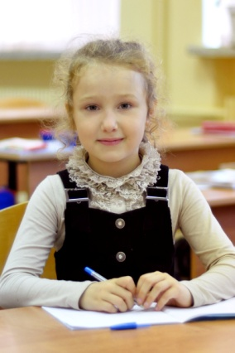
Мой прапрадедушка - Чернов Василий Иванович на войне был шофёром, был неоднократно ранен имеет награды.
Ковалёва
Полина
Мой прадедушка - Смирнов Григорий Константинович. Мой смелый и отважный прадедушка: был секретарём комсомольской организации полка; командовал взводом, первым поднимался в атаки на врага; со своим взводом выходил из окружения; ходил в разведку; ему не раз приходилось разминировать минные поля.
Мой прадедушка - Чернов Фёдор Васильевич воевал с 1944 г в войсках НКВД – участвовал в ликвидации бандеровских банд, награждён
медалью
«За отвагу».

Slide 15
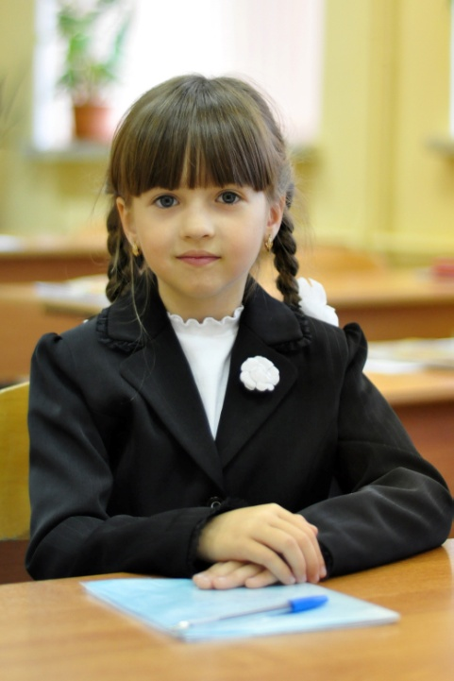
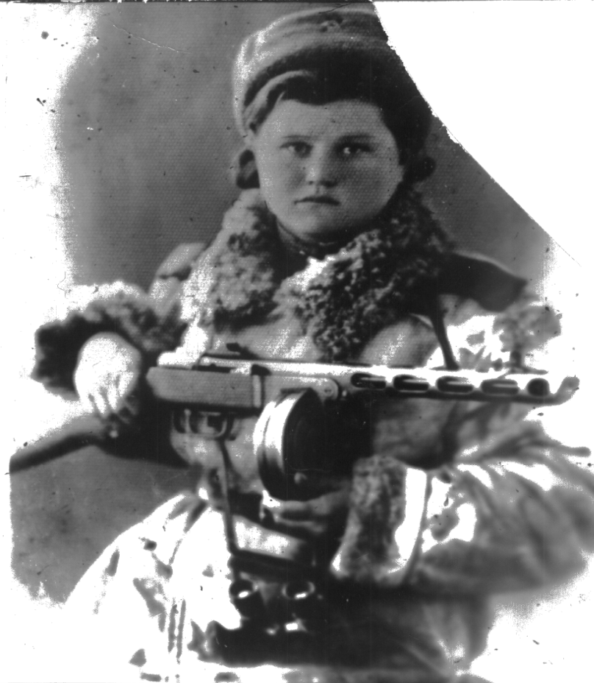
Комлева Алёна
Моя прабабушка Комлева Нина Матвеевна. воевала за свою Родину, за светлое будущее. Участвовала в боях, в Херсонской области – сегодняшней Украины. Была медсестрой.

Slide 16
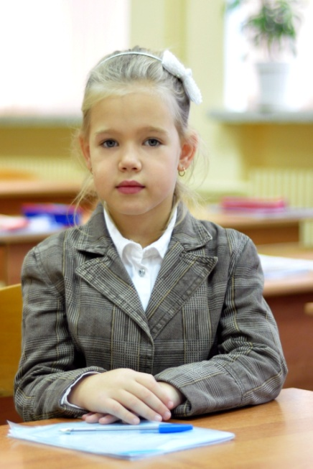
Мой прадедушка Волков Николай Николаевич и прабабушка Волкова Антонина Дмитриевна были во время войны тружениками тыла. Будучи подростками они работали на предприятиях города Рыбинск.
Брат прабабушки Новиков Иван Дмитриевич прошел всю войну. Закончил войну в Западной Украине 1947 году. Там он уничтожал бандеровских националистов. Был ранен.
Куликова Ева

Slide 17
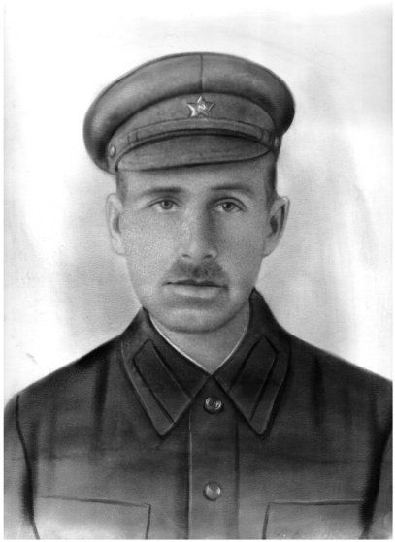
В 1941 году ушел на фронт. Это была его третья война, до этого он воевал в Первой Мировой и Гражданской. Поскольку он хорошо умел работать топором, его направили в инженерно-саперный батальон. У нас сохранились два его письма, отправленные летом 1942 года. Письма написаны на какой-то технической бумаге, поэтому сложно прочитать. В них дед Николай очень мало рассказывает о себе, называет свою службу «работой».
Кочуров Александр
Мой прадед Цветов Николай Александрович.
В 1942 году на войну уходит старший сын прадедушки – Дмитрий, и они оба оказываются в Сталинграде.

Slide 18
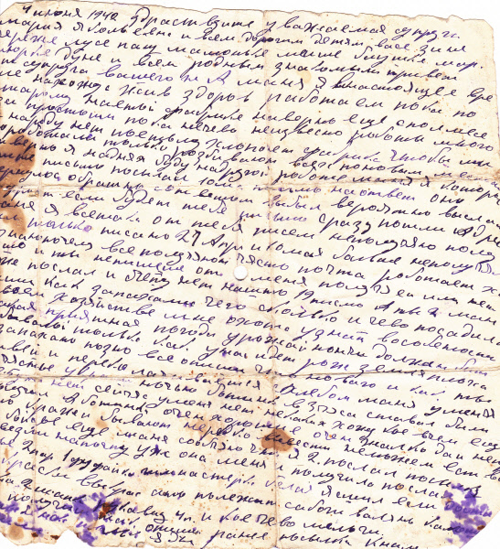
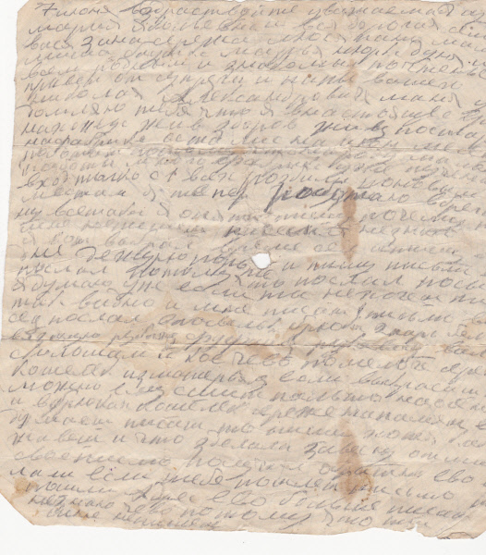
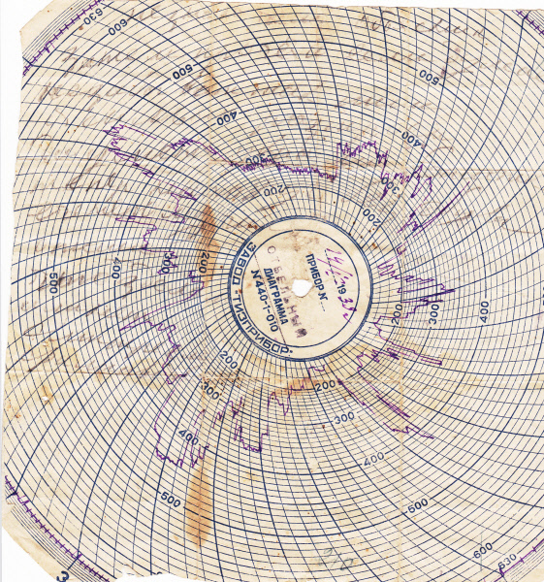
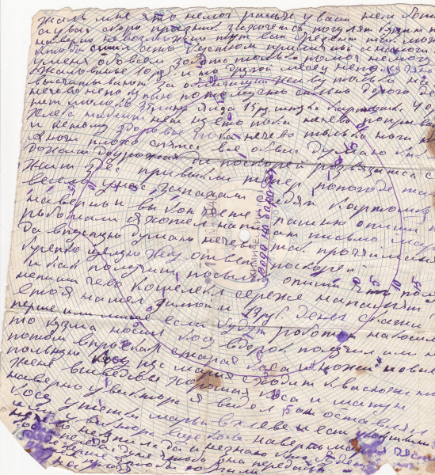
Мой прадед-фронтовик,
А я его должник.
Должник по той причине,
Что память надо чтить.
Даниил Кочуров
Письма с фронта

